Slide 1

Tópicos Especiais Em Redes E Sistemas Distribuídos: Programação Paralela
http://octopus-code.org/wiki/Main_Page
Learn CUDA in an Afternoon. Alan Gray EPCC The University of Edinburgh
Pacheco
Structured Parallel Programming: Patterns for Efficient Computation

Slide 2
Trabalho sobre Vetorização
Leia o tutorial atentamente
Discussão do trabalho do fórum e a vetorização da multiplicação de matrizes: laboratório da quinta feira

Slide 3
Trabalho de laboratório
Login na 200.131.37.129 (-p 2200) com seu usuário e senha.
O trabalho de hoje é uma introdução à programação em CUDA.
Confira os slides em
https://www.epcc.ed.ac.uk/online-training/learnCUDA
Complete, compile e execute os exemplos.

Slide 4
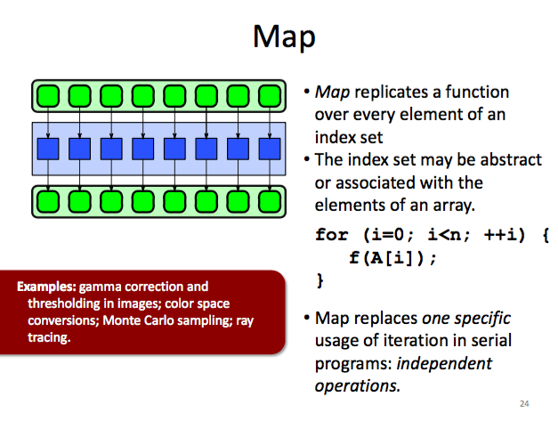

Slide 5
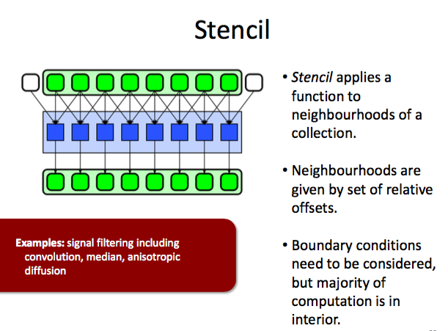

Slide 6

Speedup e Eficiência
Imagem tomada de http://www.deviantart.com/tag/bikedrawing?offset=34

Slide 7
Example (cont.)
Runtime of “unparallelizable” part is
Overall parallel run-time is
0.1 x T_{serial} = 2
T_{parallel} = 0.9 x T_{serial} / p + 0.1 x T_{serial} = 18 / p + 2

Slide 8
Example (cont.)
Speed up
T_{serial}
20
S =
=
0.9 x T_{serial} / p + 0.1 x T_{serial}
18 / p + 2

Slide 9
Conseqüências, na GPU
Exposing parallelism
• GPU performance relies on parallel use of many threads
– Degree of parallelism much higher than a CPU
• Effort must be made to expose as much parallelism
as possible within application – May involve rewriting/refactoring
• If significant sections of code remain serial, effectiveness of GPU acceleration will be limited (Amdahl’s law)

